Slide 1


Slide 2
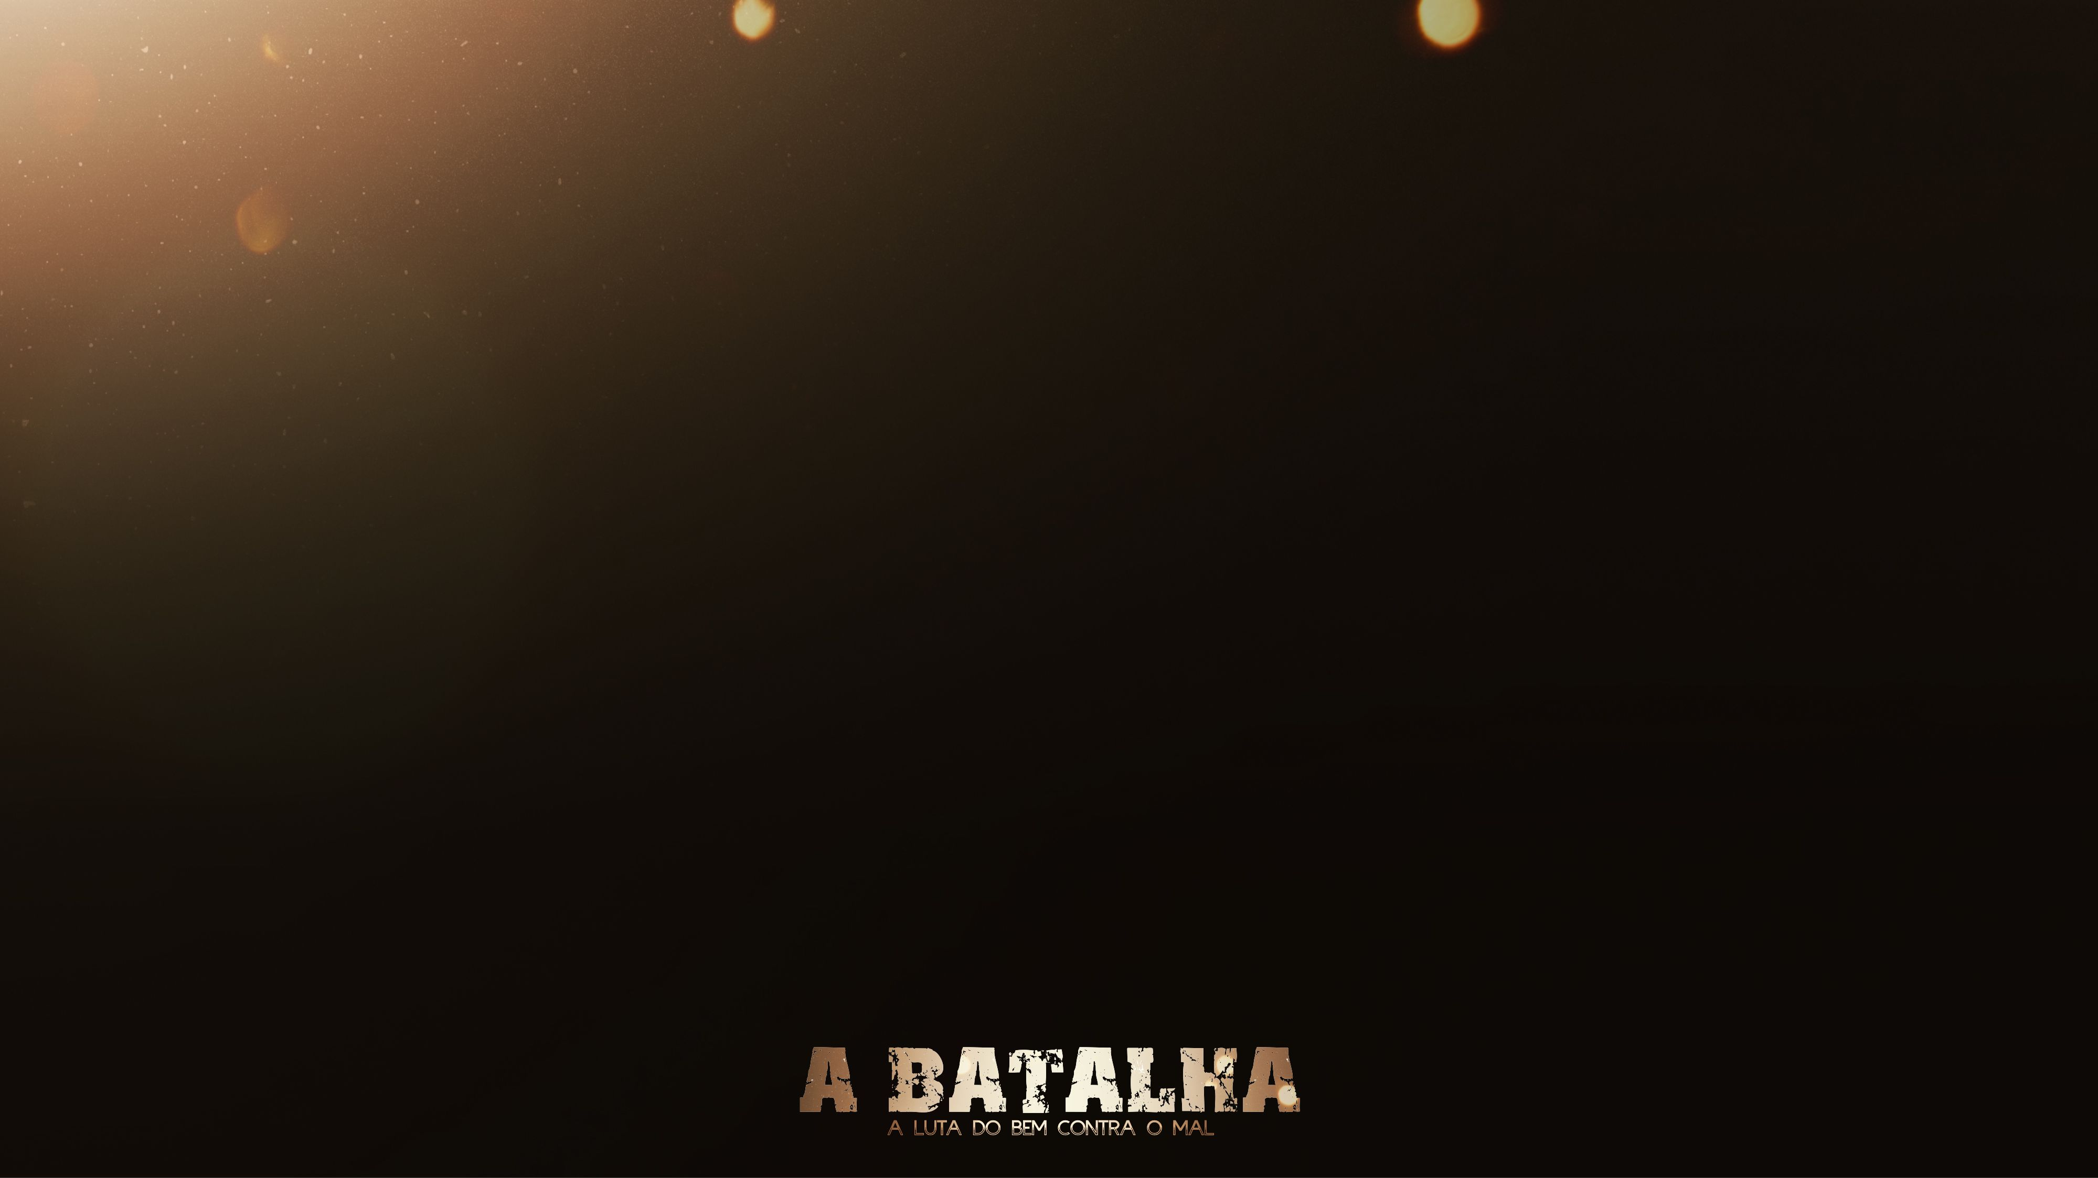
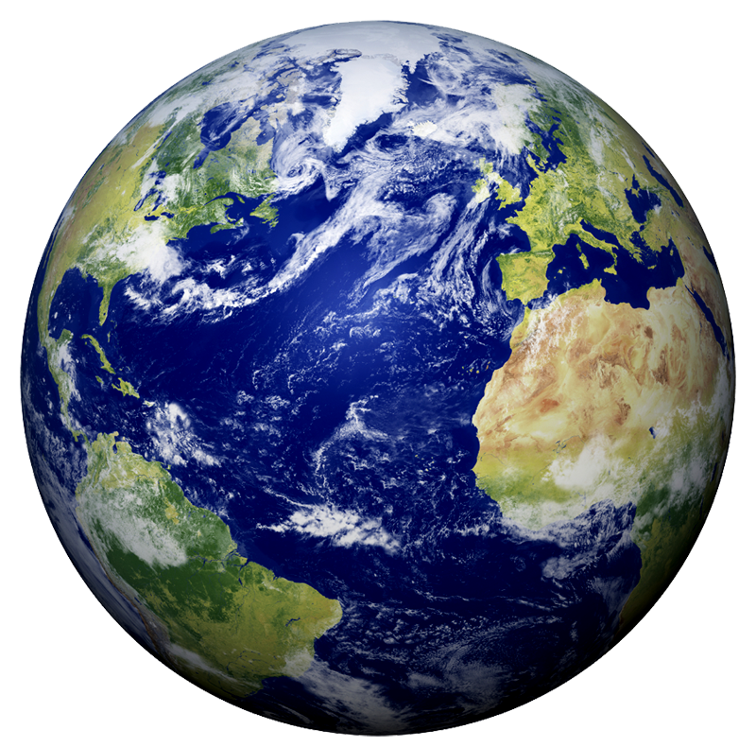
“A terra se tornou o palco da maior batalha de todos os tempos”.
Notes:
A terra se tornou o palco da maior batalha de todos os tempos; o grande conflito, a batalha entre o bem e mal. Estamos no meio dessa grande batalha espiritual. Não podemos ver, porém se forem abertos nossos olhos veríamos essa batalha sendo travada de maneira literal ao nosso redor. “Satanás, vosso adversário, anda em derredor, como leão que ruge procurando alguém para devorar” (1Pedro 5:8) e nos levar para longe de Deus.

Slide 3
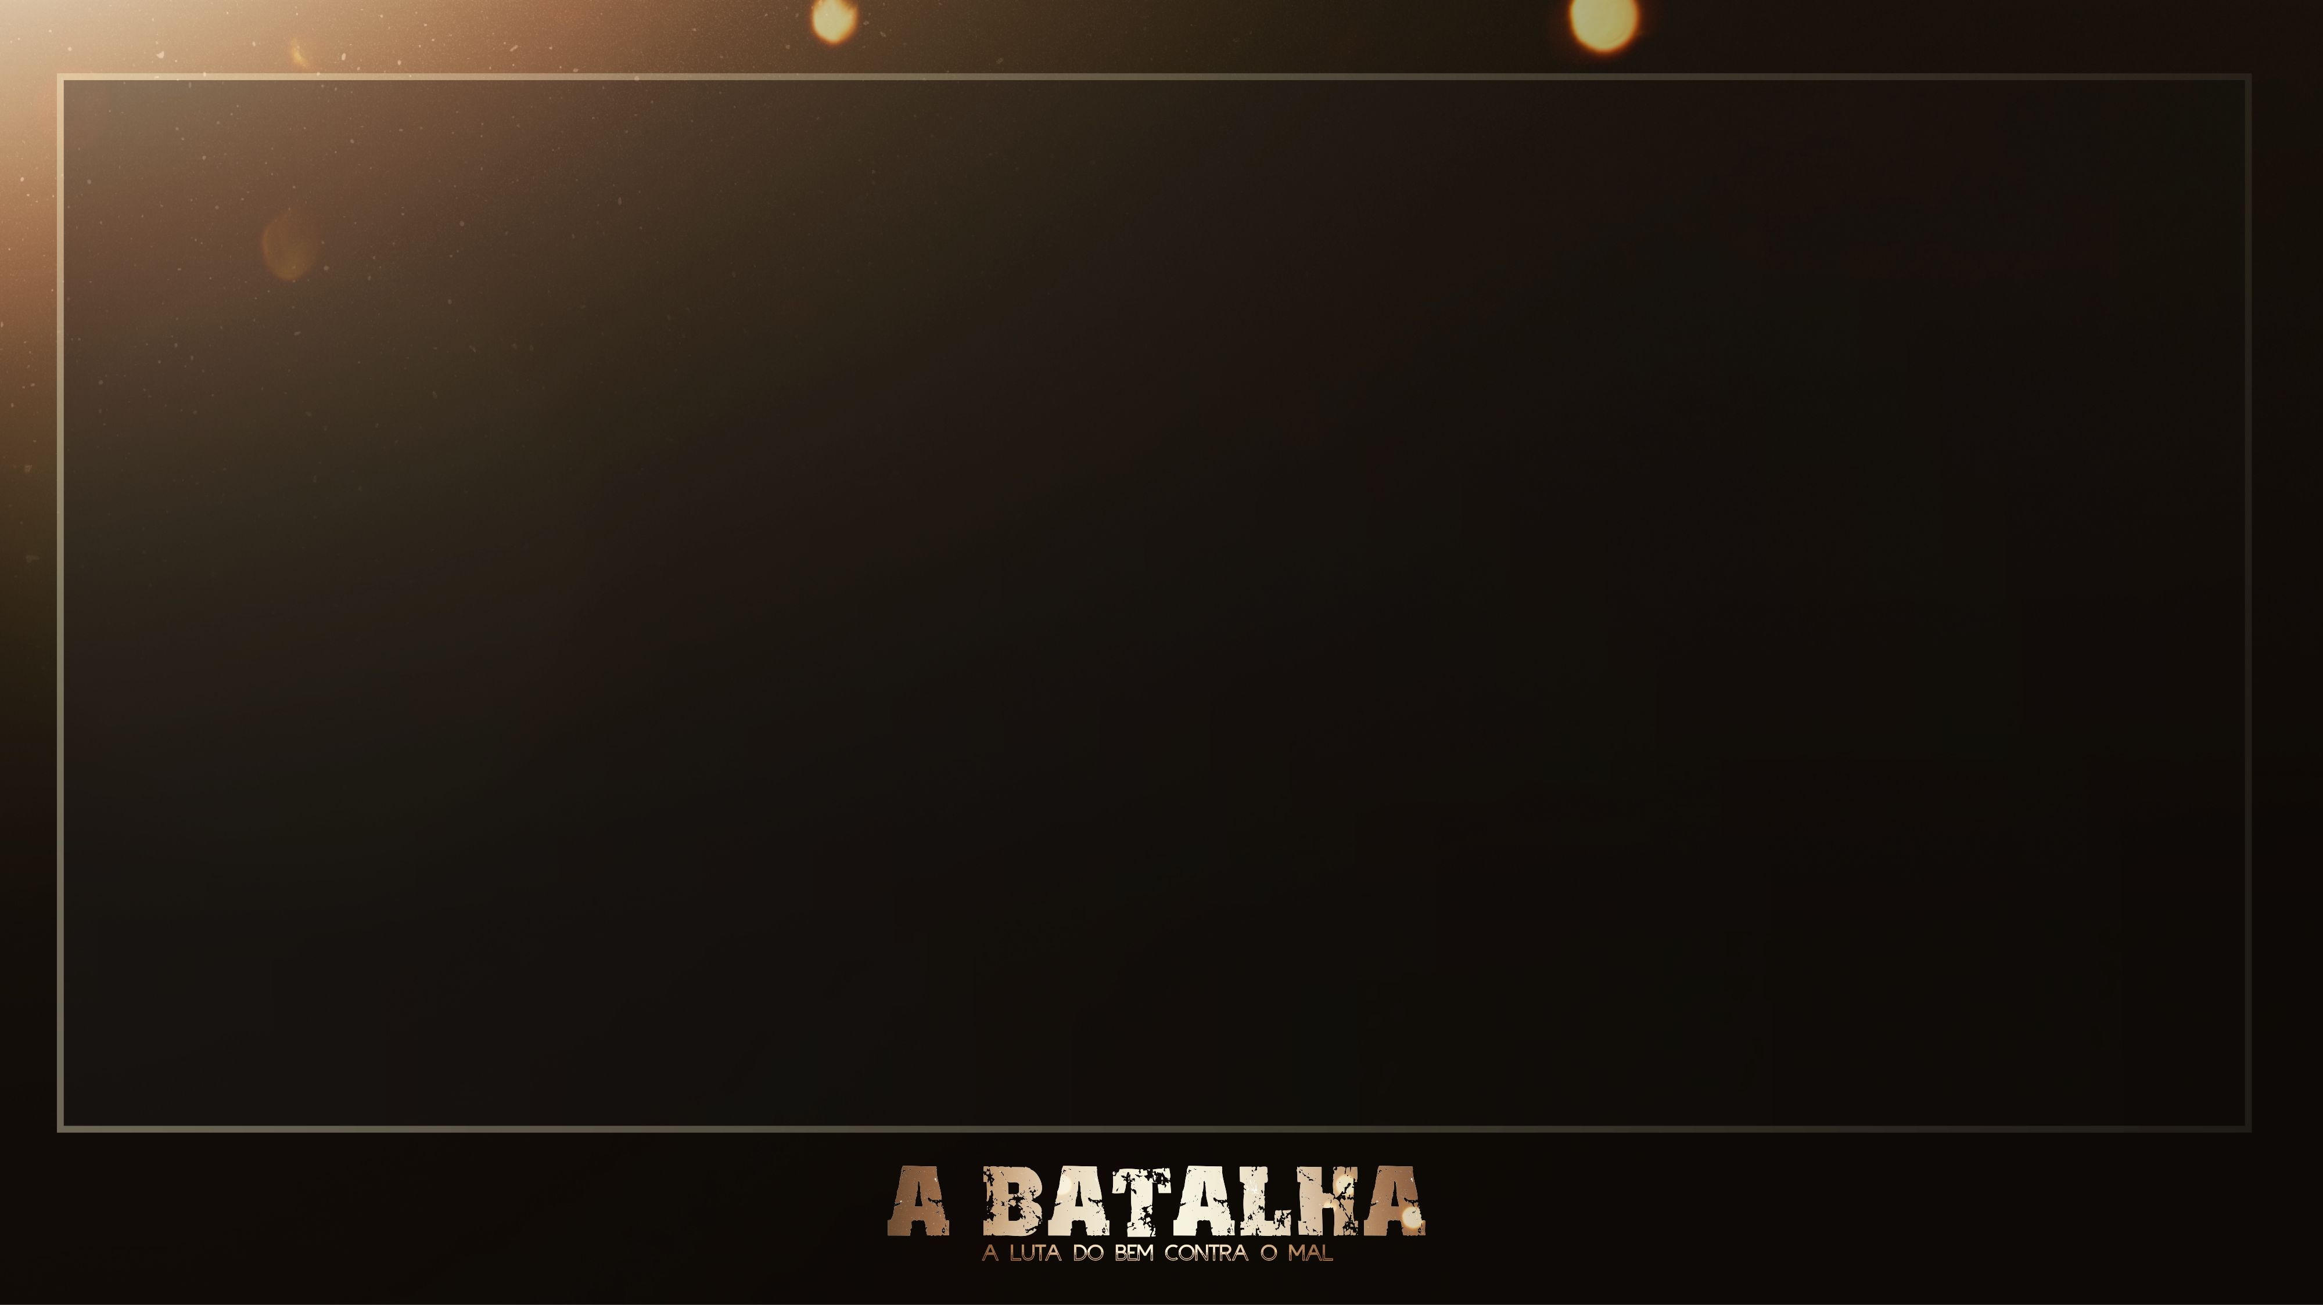
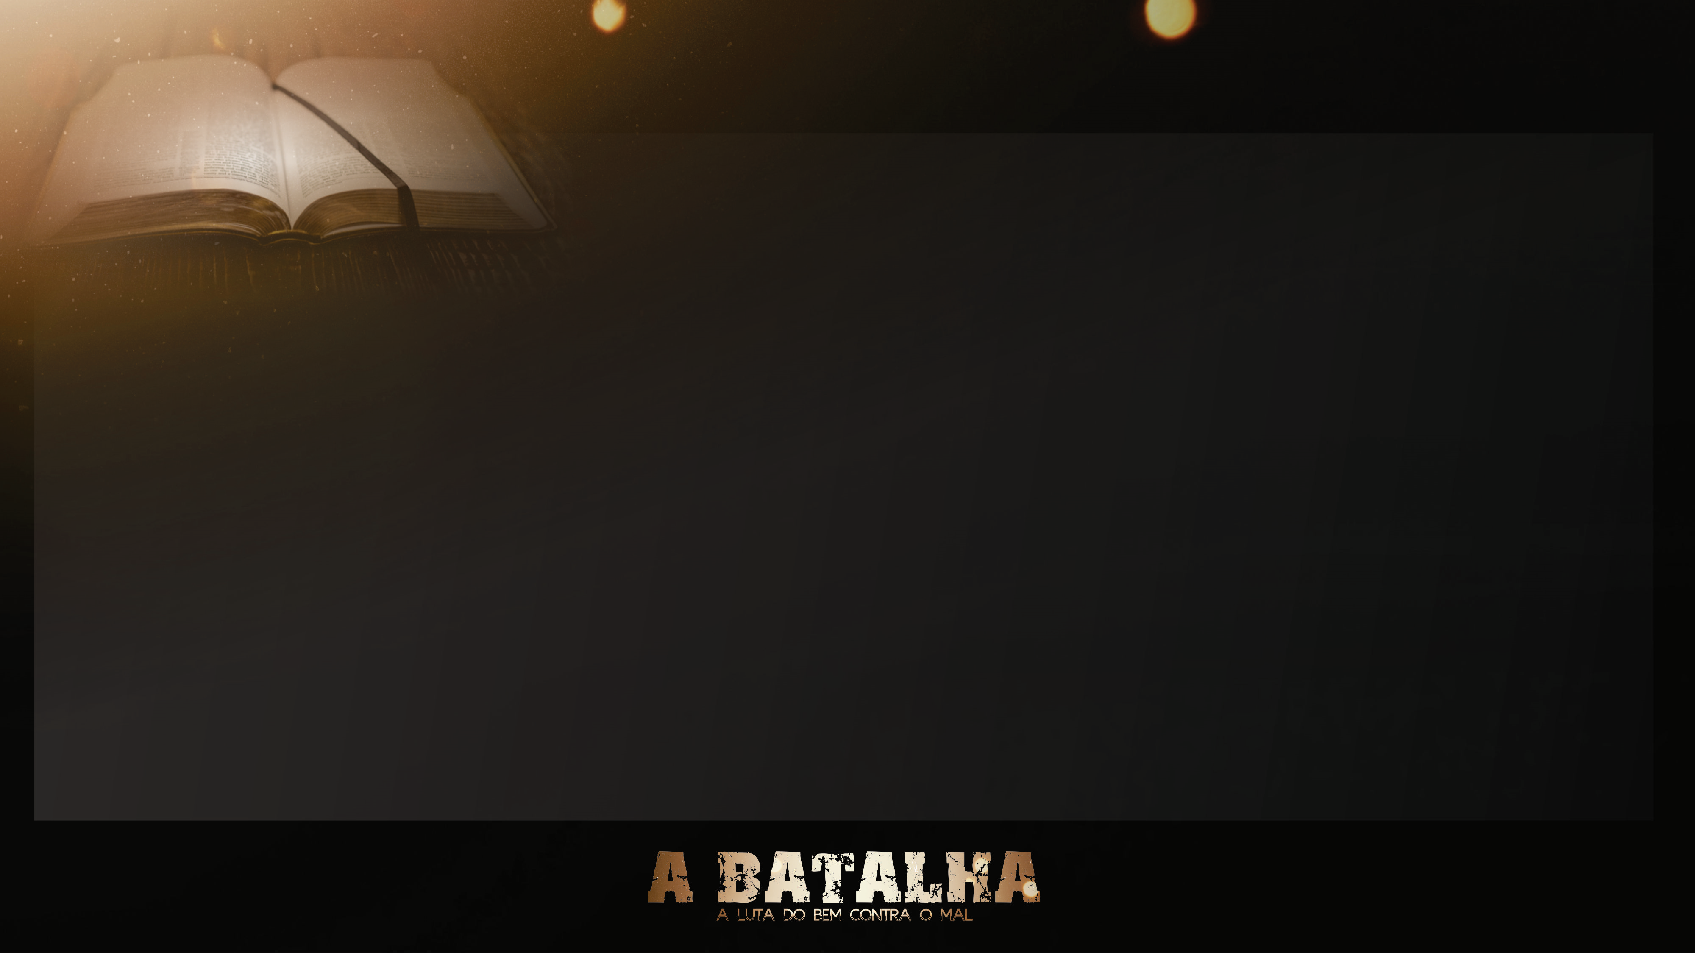
1 PEDRO 5:8
“Satanás, vosso adversário, anda em derredor, como leão que ruge procurando alguém para devorar”

Slide 4
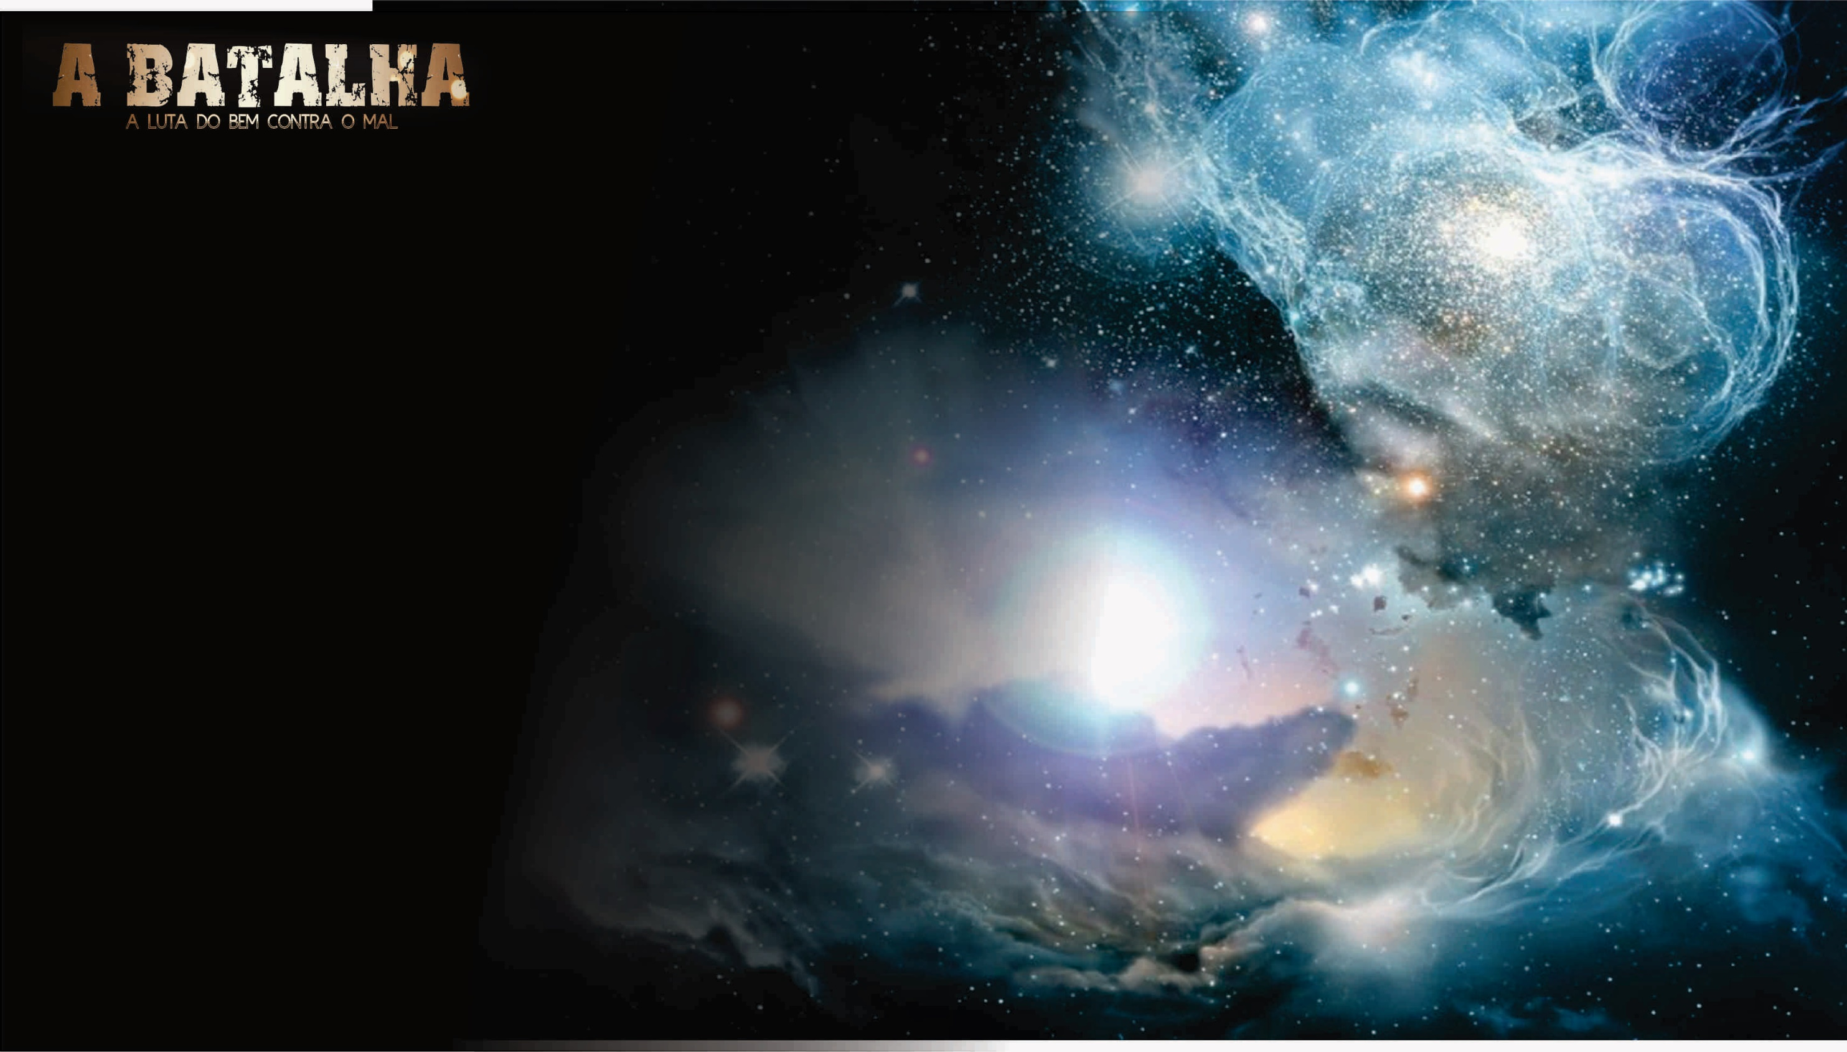
Onde começou esse conflito?
Onde ele está acontecendo nesse momento?
Quando terminará?
Notes:
As grandes perguntas são: Onde começou esse conflito? Onde ele está acontecendo nesse momento? Quando terminará?

Slide 5
Apocalipse 12:7
Houve peleja no céu. Miguel e os seus anjos pelejaram contra o dragão. Também pelejaram o dragão e seus anjos;

Slide 6
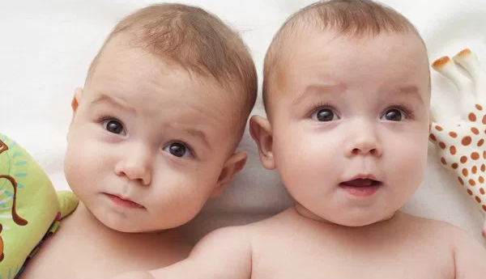

Slide 7
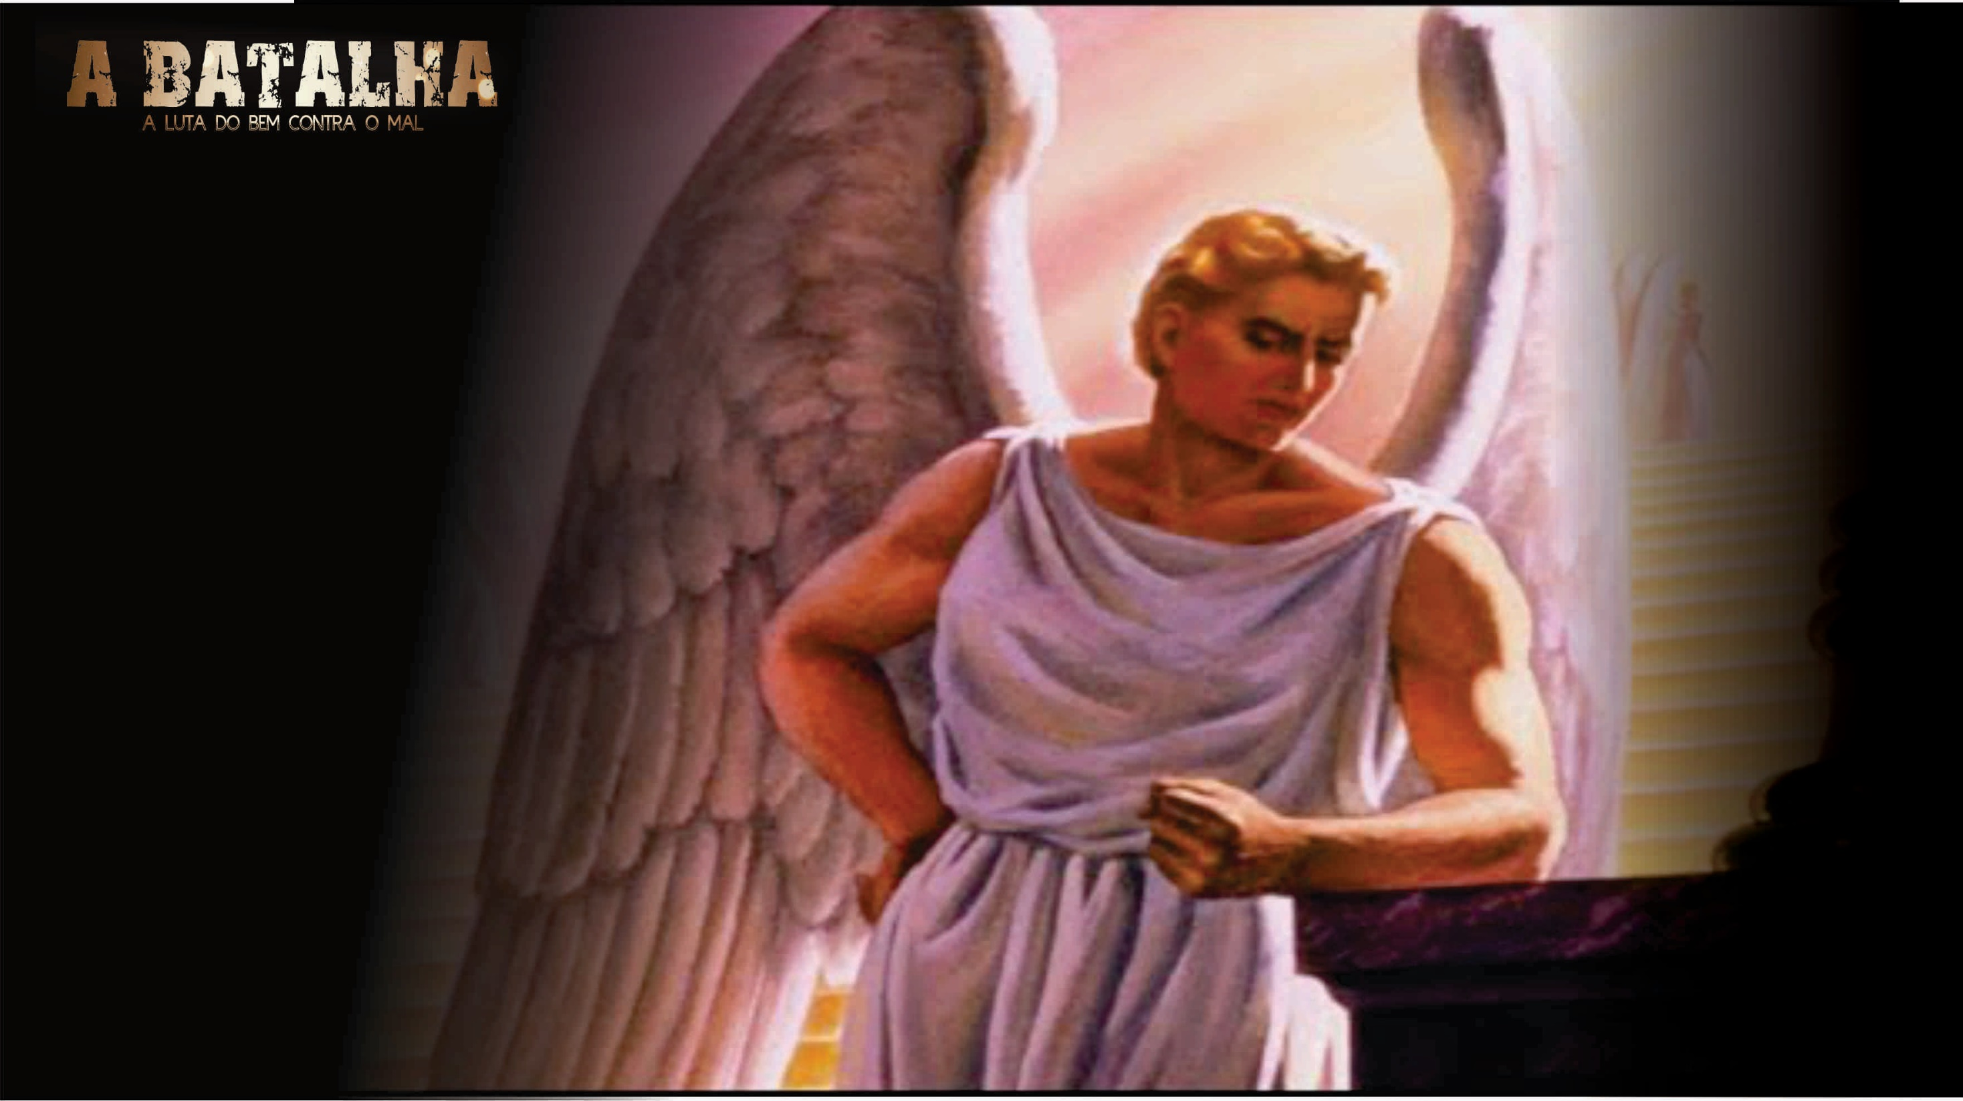

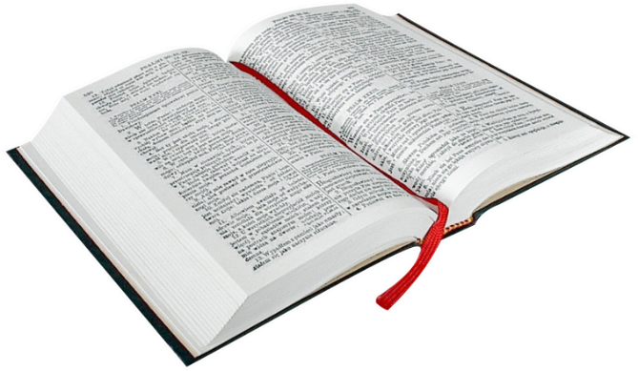
“O mal originou-se com aquele que havia sido perfeito em todos os seus caminhos
"Elevou-se o teu coração por causa da tua formosura, corrompeste a tua sabedoria por causa do teu resplendor."
Ezequiel 28:17
Notes:
A batalha começou no céu. “O mal originou-se com aquele que havia sido perfeito em todos os seus caminhos. O profeta disse a seu respeito: "Elevou-se o teu coração por causa da tua formosura, corrompeste a tua sabedoria por causa do teu resplendor." Ezequiel 28:17.
Ellen White, Verdade Sobre os Anjos, p. 30.

Slide 8
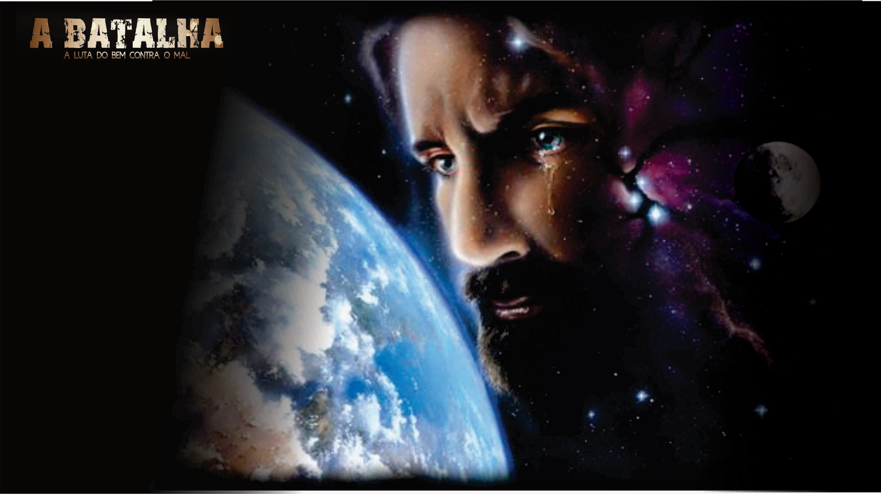
“Deus não criou o mal. Ele fez apenas o bem, à Sua própria semelhança.
Notes:
“Deus não criou o mal. Ele fez apenas o bem, à Sua própria semelhança. ... O mal, o pecado e a morte... são o resultado da desobediência, originada em Satanás”. Review and Herald, 4 de agosto de 1910.
O mal foi originado no coração de um anjo criado Perfeito. Apesar dessa leve explicação “A entrada do pecado no Céu não pode ser explicada”. “Embora Deus houvesse criado Lúcifer nobre e belo, e lhe houvesse atribuído grande honra entre os anjos, não o colocara, todavia, fora da possibilidade de fazer o mal”.
O pecado foi o resultado da escolha de Lúcifer. Deus o criou perfeito e livre. Como ser livre poderia fazer escolhas. Deus não cria robôs programados a obediência. Se o fizesse seria acusado de criar “escravos do bem”. Não importa a quem você pertença, se não puder fazer escolhas, será escravo, e não livre.
Ibidem.

Slide 9
Apocalipse 12:9 e 12
E foi expulso o grande dragão, a antiga serpente, que se chama diabo e Satanás, o sedutor de todo o mundo, sim, foi atirado para a terra, e, com ele, os seus anjos... Por isso, festejai, ó céus, e vós, os que neles habitais. Ai da terra e do mar, pois o diabo desceu até vós, cheio de grande cólera, sabendo que pouco tempo lhe resta”.

Slide 10
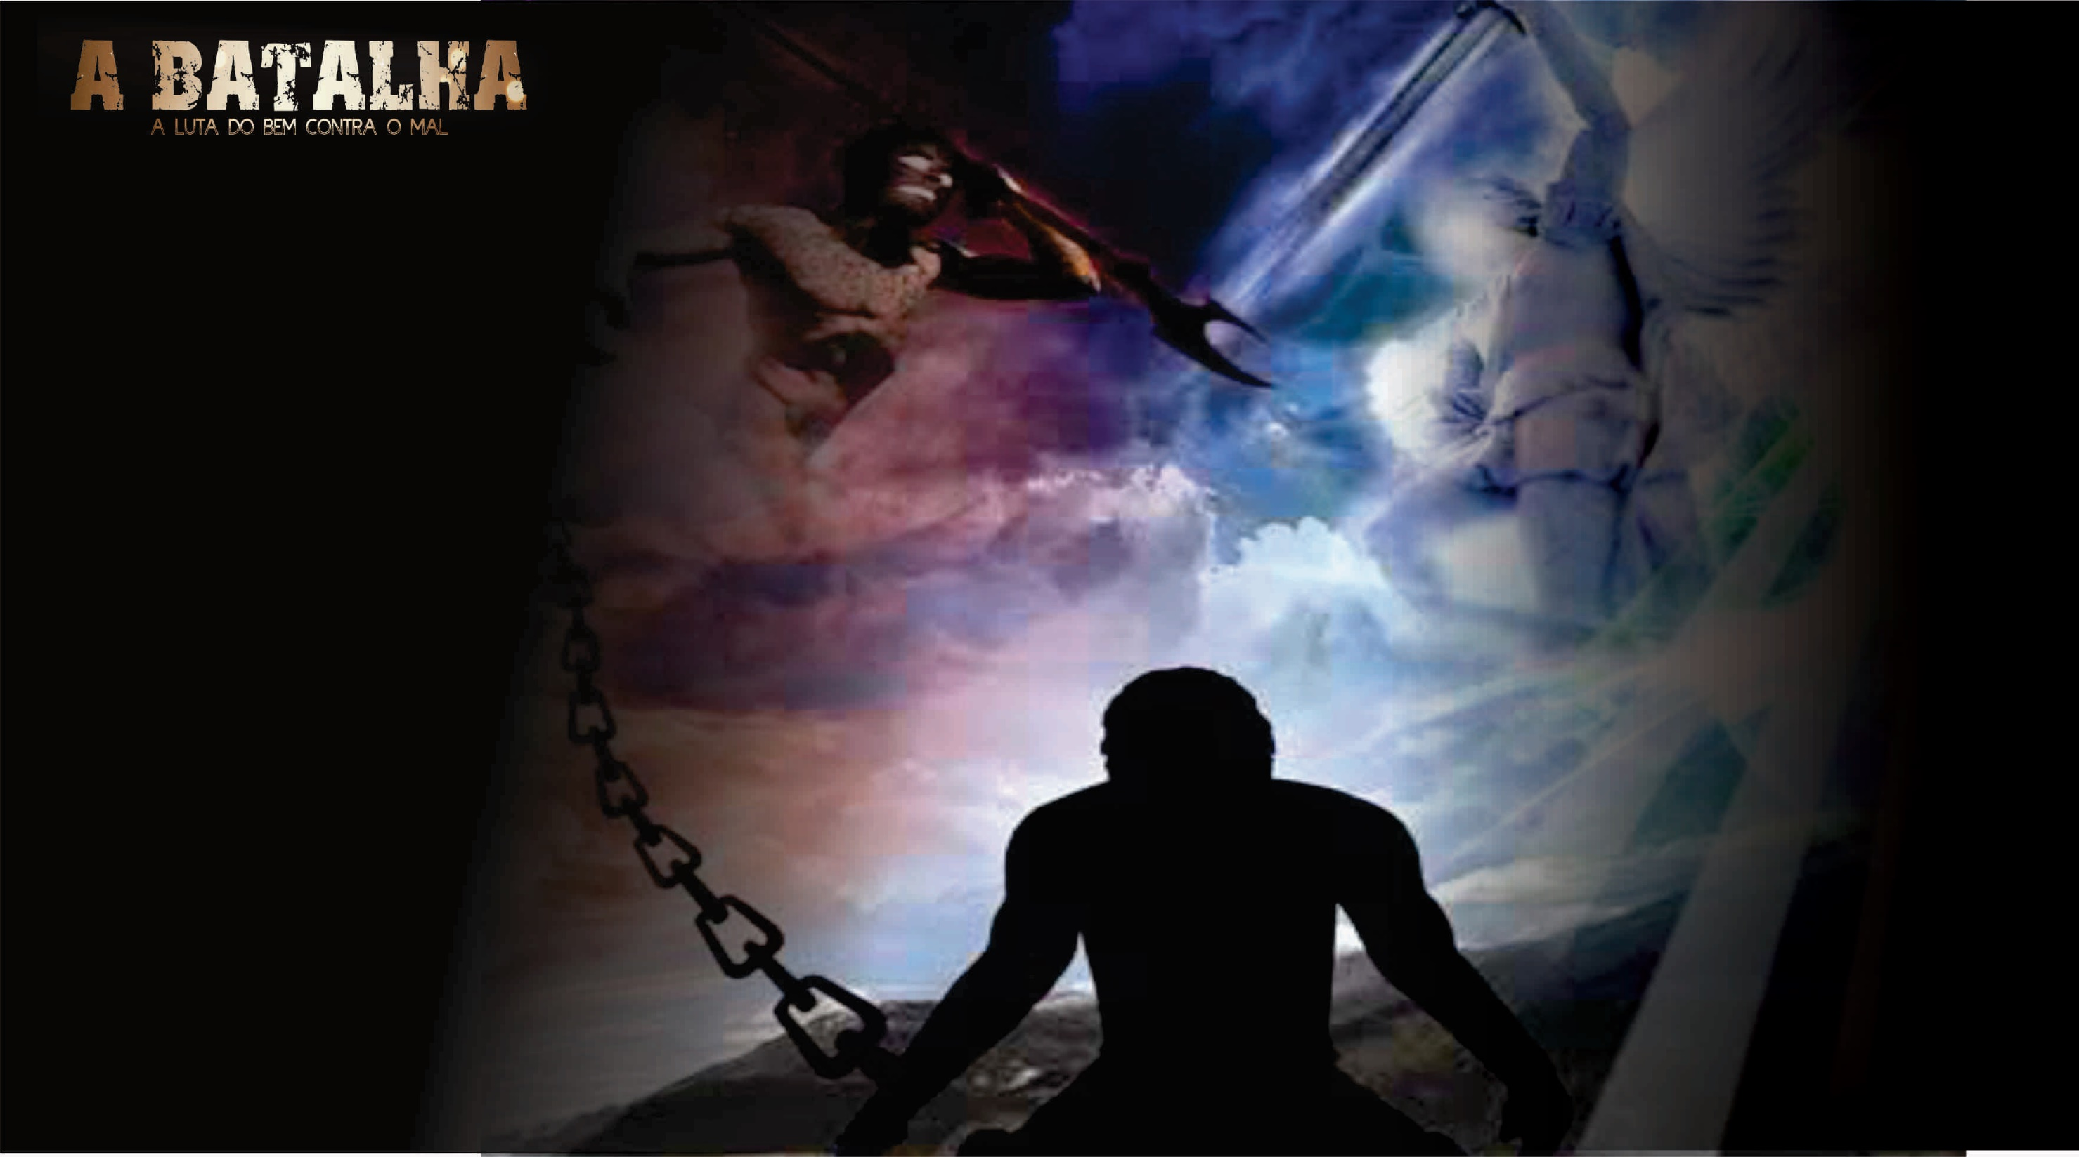
Para nossa tristeza Satanás foi atirada
para esta terra.
A TERRA SE TORNA O CAMPO DE BATALHA entre o bem e o mal.
Notes:
Para nossa tristeza Satanás foi atirada para esta terra. A terra se torna o campo de batalha entre o bem e o mal. Os conflitos e ideologias que foram questionados no céu contra Deus, foram transferidos para aterra. Em sua rebelião Satanás conseguiu enganar a terça parte dos anjos. Tem você ideia do que isso significa? (Apocalipse 12:4).
Satanás hoje tem essa terra como seu principal alvo de estabelecer seu reinado. Na verdade ele se achava dono desta terra, aparece “passeando e rodeando a terra”. Costumes nos tempos bíblicos como sinal de propriedade. (Jó 1:7) Sua audácia foi tanto que chegou a prometer a Jesus o Filho de Deus, o mundo e sua gloria em troca de sua adoração As expressões “rodear a Terra” e “passear por ela” não se referem simplesmente à ação de um turista. Na Bíblia isso é um sinal de propriedade. Quando Deus deu a terra a Abraão, disse-lhe que a percorresse no seu comprimento e na sua largura (Gn 13:17) e disse algo semelhante a Moisés e a Josué (Dt 11:24; Js 1:3). Em certo sentido, Satanás se vangloriou de ser “o deus deste mundo” (2Co 4:4, NTLH). http://www.escolasabatinaonline.com.br/o-principe-deste-mundo/ em 03/03/2017

Slide 11
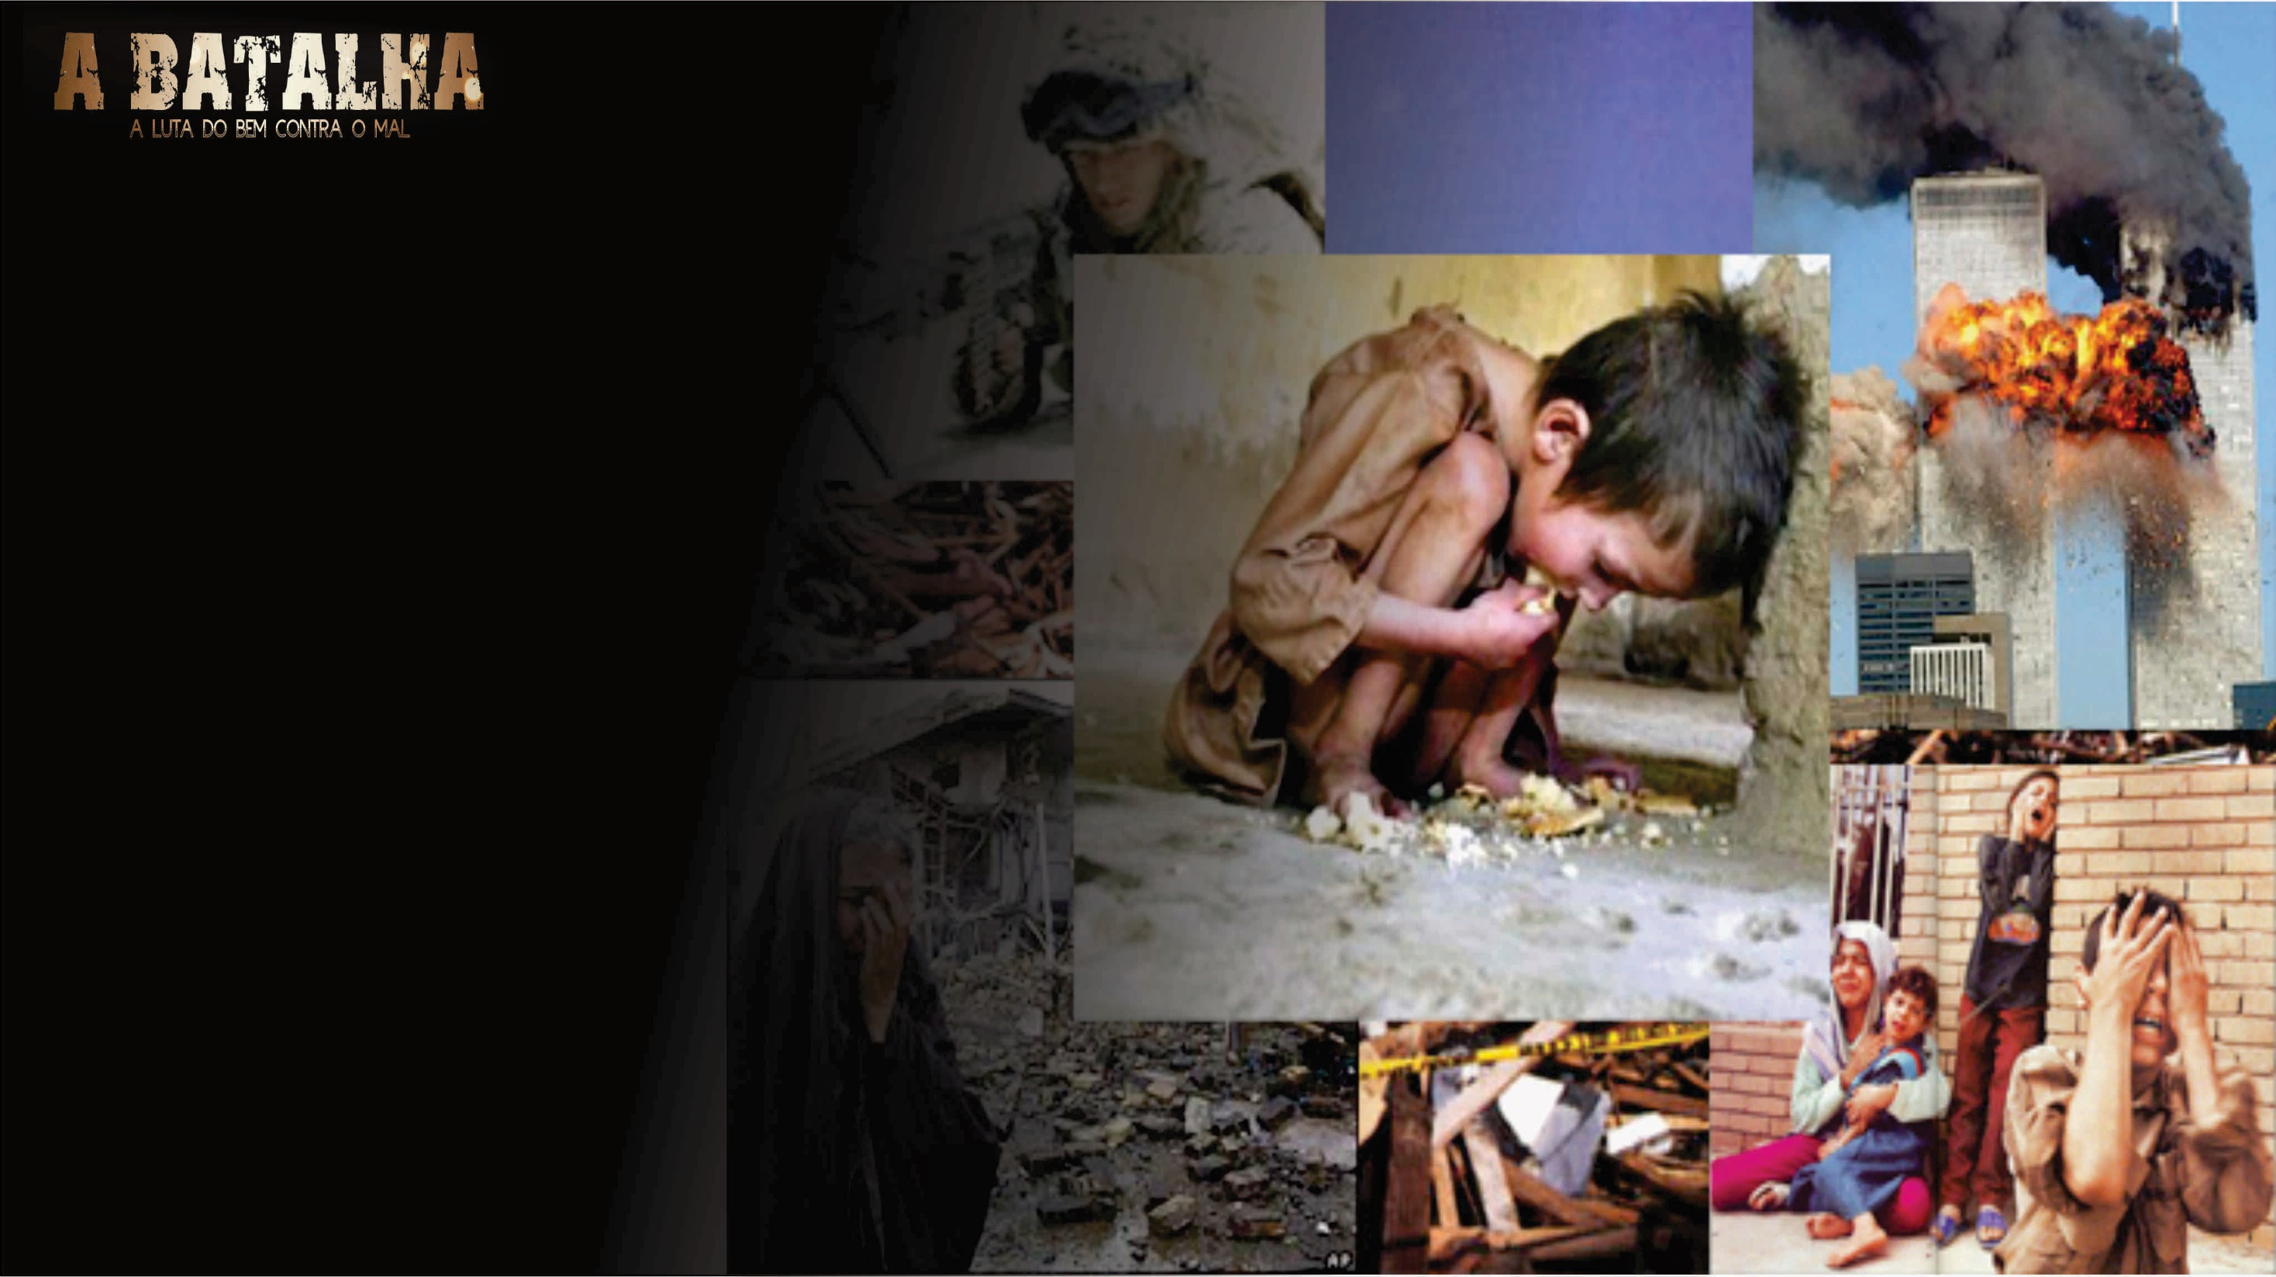
Satanás veio aqui para trazer confusões nas famílias, doenças, sofrimentos. E todos nós somos vítimas de seus ataques.
Notes:
Talvez isso explique um pouco toda desgraça e sofrimento que enfrentamos nesse mundo. Estamos em meio a este conflito e de alguma forma somos afetados.
Satanás veio aqui para trazer confusões nas famílias, doenças, sofrimentos. E todos nós somos vítimas de seus ataques. Ele promete que obedecer a Deus não traz ao homem tanta felicidade assim. “Por que Deus sabe que no dia que comerdes de os abrirão os olhos e como Deus.” O pecado que nele habita, de querer ser como Deus ele transfere para o homem.

Slide 12
Malaquias 4:1-2
Pois eis que vem o dia e arde como fornalha; todos os soberbos e todos os que cometem perversidade serão como o restolho; o dia que vem os abrasará, diz o SENHOR dos Exércitos, de sorte que não lhes deixará nem raiz nem ramo. Mas para vós outros que temeis o meu nome nascerá o sol da justiça, trazendo salvação nas suas asas; saireis e saltareis como bezerros soltos da estrebaria.

Slide 13

A boa notícia que temos em meia essa batalha e sabermos o final. Ou seja; você pode escolher está do lado vitorioso
A maiorias de vocês já assistiram um filme já sabendo o final
Notes:
A maiorias de vocês já assistiram um filme já sabendo o final. Conheço pessoas que já assistiram o mesmo filme mais de três vezes. O filme poder ter muito suspense, mas algo o tranquiliza sabendo de como vai terminar a história.
A boa notícia que temos em meia essa batalha e sabermos o final. Ou seja; você pode escolher está do lado vitorioso. Isso não é maravilhoso? Não importa se o mal pareça está ganhando hoje, o mal pode está por toda a parte, tudo pode estar indo mal a pior, porém você pode escolher está do lado vitorioso. A promessa é que do mal “não lhes deixará nem raiz nem ramo”.

Slide 14
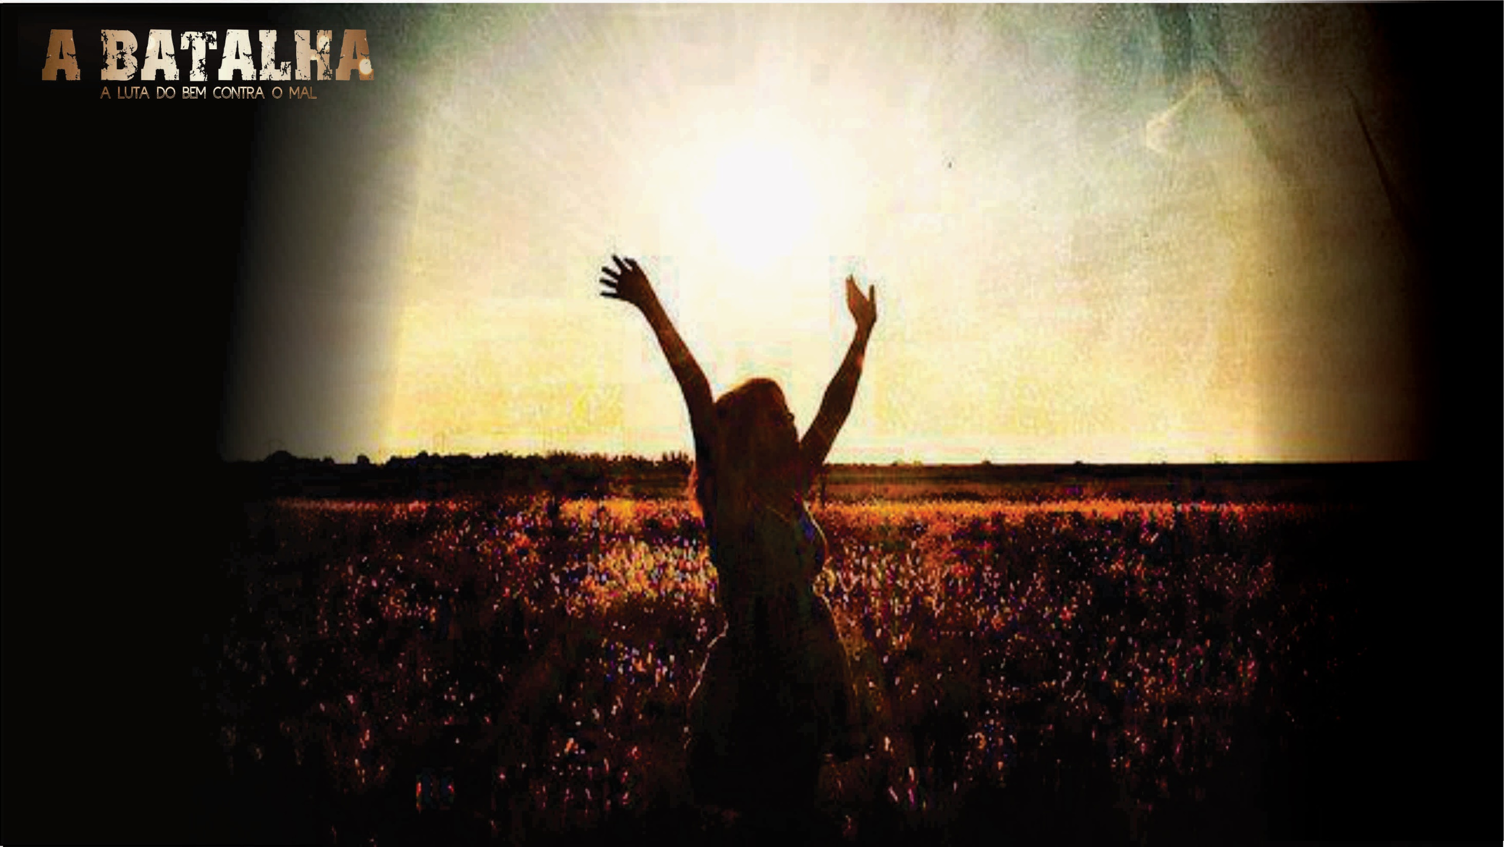
Quer você escolher hoje o lado vitorioso?
Notes:
CONCLUSÃO
E talvez nessa noite estou falando com você que está com o casamento destruído, seu marido afundando no álcool, está com dividas, por vezes o suicídio passa em sua mente, a depressão está batendo sua porta, seu caráter está destruído diante da comunidade, ninguém confia mais em você, não sente força para vencer. O mal não se levantara pela segunda vez, não sobrará nem raiz e nem ramo do pecado.

